Slide 1
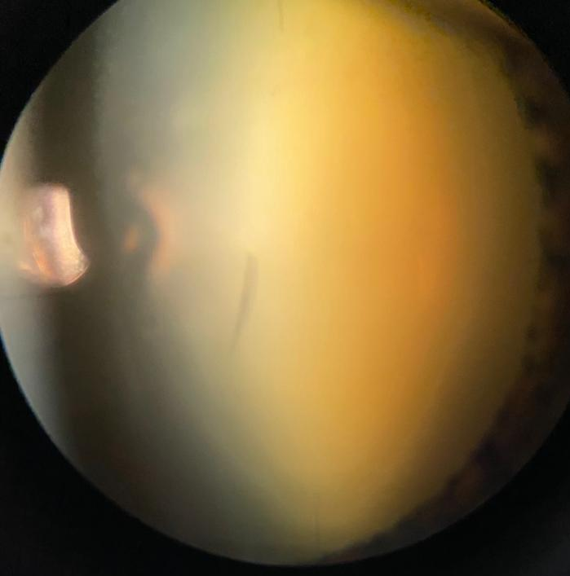
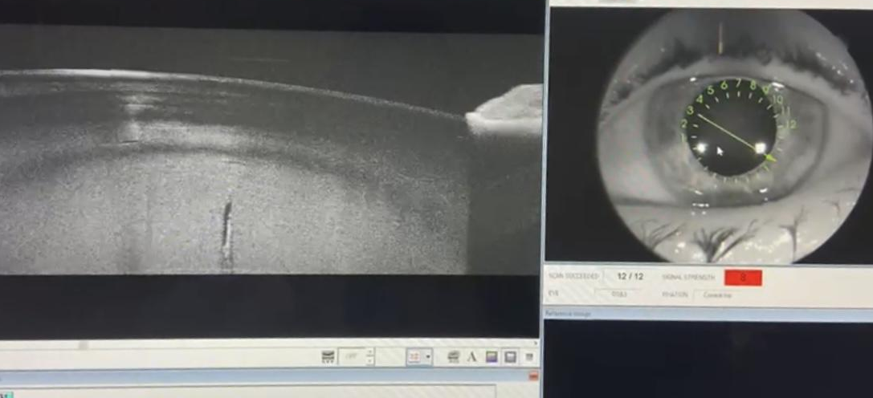
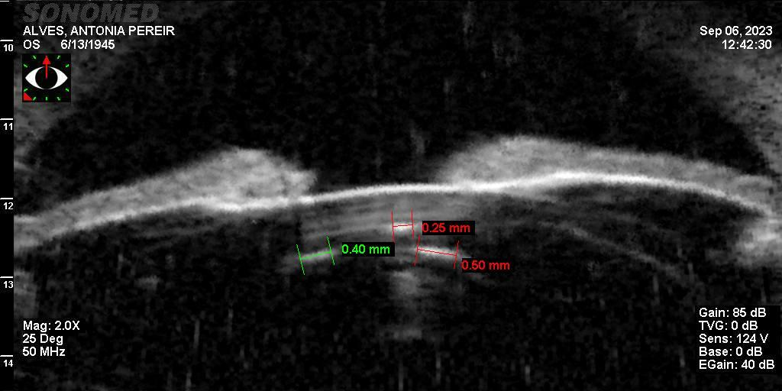
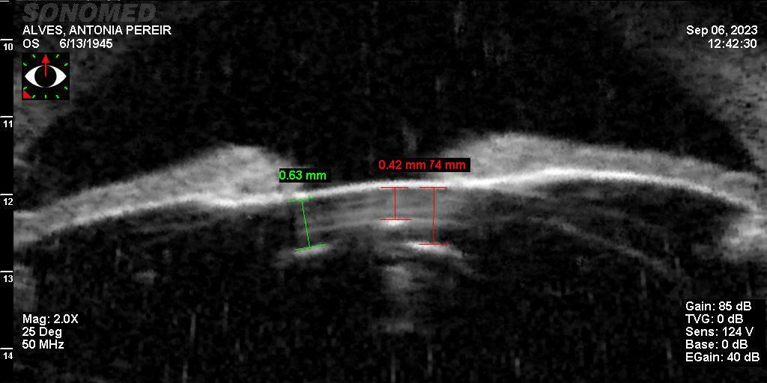
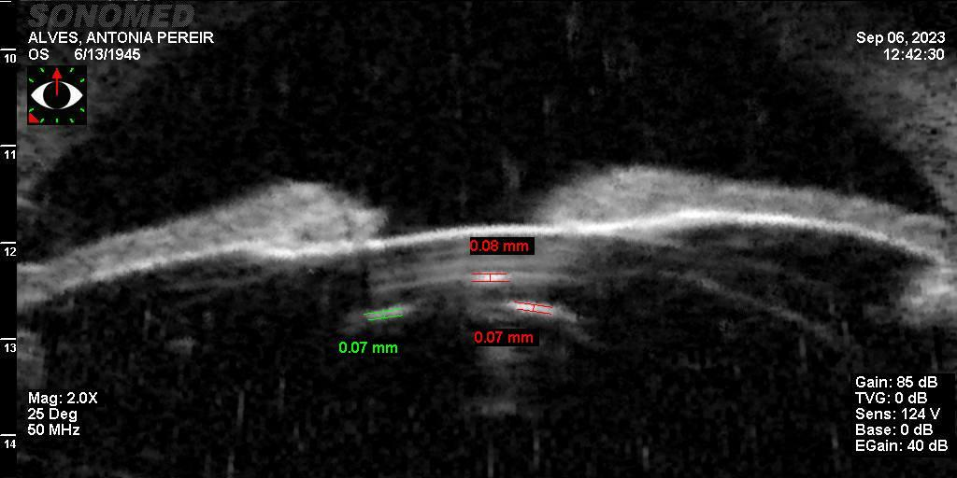
Corpo estranho intra cristaliniano "idiopático": a importância do exame pré operatório
Luiza Moschetta Zimmermann, Natália Pellegrinelli, Guilherme Vieira Peixoto, Sérgio Ferreira Santos da Cruz, Renata de Lara Campos Coelho, Patrícia Novita Garcia
Irmandade da Santa Casa de Misericórdia de São Paulo
Introdução
Figuras
A opacificação do cristalino é comum após trauma ocular contuso ou penetrante. A cirurgia para catarata traumática é mais complexa, principalmente se associada a rotura de cápsula, dano aos ligamentos zonulares ou presença de sinéquias.
1. Biomicroscopia com opacidade vertical linear e OCT mostrando corpo estranho
Relato de caso
Paciente do sexo feminino, 78 anos, relatando baixa acuidade visual progressiva, pior em olho esquerdo (OE), há 1 ano. Negava traumas. Ao exame, apresentava acuidade visual com melhor correção em olho direito (OD) de 20/30 e em OE de 20/50. Apresentava em OD catarata subcapsular posterior 1+ e em OE catarata nuclear 2+ e subcapsular posterior 2+, com uma opacidade vertical linear, bem delimitada. Ao OCT, mostrava a presença de corpo estranho intra cristaliniano hiperrefletivo. Ao UBM, observou-se 3 ecos hiperrefletivos, lineares, compatíveis com corpo estranho metálico, associado a interrupção pequena de ligamentos zonulares das 6-7 horas. Foi realizada facoemulsificação com parâmetros reduzidos, sem necessidade de anel capsular. Paciente segue em pós operatório, apresentando acuidade visual de 20/20 e J1 com correção.
2. UBM com 3 fragmentos medindo 0,50 x 0,52 x 0,07 mm, 0,40 x 0,82 x 0,07 mm e 0,25 x 0,23 x 0,08 mm
Discussão e conclusão
Esse relato reforça a importância de uma avaliação e planejamento pré-operatório completos - passos cruciais para alcançar resultados bem-sucedidos e uma boa acuidade visual final.
Referências bibliográficas
Okoye GS, Gurnani B. Traumatic Cataract. [Updated 2023 Aug 27]. In: StatPearls [Internet]. Treasure Island (FL): StatPearls Publishing; 2024 Jan-. Available from: https://www.ncbi.nlm.nih.gov/books/NBK594251/
Klysik A, Kaszuba-Bartkowiak K, Jurowski P. Axial Length of the Eyeball Is Important in Secondary Dislocation of the Intraocular Lens, Capsular Bag, and Capsular Tension Ring Complex. J Ophthalmol. 2016;2016:6431438.
Pujari A, Sharma N. The Emerging Role of Anterior Segment Optical Coherence Tomography in Cataract Surgery: Current Role and Future Perspectives. Clin Ophthalmol. 2021;15:389-401.

